Slide 2
移植等待比率與移植率之歷年趨勢
資料來源：財團法人器官捐贈移植登錄中心。
註：
1. 移植等待比率=當年度移植等待人數/當年度透析盛行數*100。
2. 移植率=當年度（境內）移植人數/當年度透析盛行數*100。

Slide 3
男性佔腎臟移植者比率(%)(依移植地)
資料來源：
台灣健保資料庫。

Slide 4
移植前未曾透析者比率(%)(依移植地)
資料來源：
台灣健保資料庫。

Slide 5
移植率(每百萬人口)(依移植地)
資料來源：
台灣健保資料庫。
註：
（整體/境內/境外）移植率=（整體/境內/境外）當年移植數/當年人口數*10⁶。

Slide 6
移植率(每百萬人口)(依性別、移植地)
資料來源：
台灣健保資料庫。
註：
（男/女）移植率=當年（男/女）移植數/當年（男/女）人口數*10⁶。

Slide 7
20(含)歲以上移植率(每百萬人口)(依年齡別)
資料來源：
台灣健保資料庫。
註：
（年齡別）移植率=當年（年齡別）移植數/當年（年齡別）人口數*10⁶。

Slide 8
20(含)歲以上境內移植率(每百萬人口) (依年齡別)
資料來源：
台灣健保資料庫。
註：
境內（年齡別）移植率=當年境內（年齡別）移植數/當年（年齡別）人口數*10⁶。

Slide 9
境內移植率(每萬透析人口)(依性別)
資料來源：
台灣健保資料庫。
註：
境內（性別）移植率=當年境內（性別）移植數/當年（性別）透析盛行數*10⁴。

Slide 10
20(含)歲以上境內移植率(每萬透析人口) (依年齡別)
資料來源：
台灣健保資料庫。
註：
境內（年齡別）移植率=當年境內（年齡別）移植數/當年（年齡別）透析盛行數*10⁴。

Slide 11
2000-2009年接受腎臟移植者存活情形
資料來源：
台灣健保資料庫。

Slide 12
2000-2004年腎臟移植存活情形 (依性別與年齡別)
資料來源：
台灣健保資料庫。

Slide 13
2000-2004年境內腎臟移植存活情形 (依性別與年齡別)
資料來源：
台灣健保資料庫。

Slide 14
2000-2004年腎臟移植後存活且 未再進入長期透析的比率(依性別與年齡別)
資料來源：
台灣健保資料庫。

Slide 15
2000-2004年境內腎臟移植後存活且 未再進入長期透析的比率(依性別與年齡別)
資料來源：
台灣健保資料庫。

Slide 16
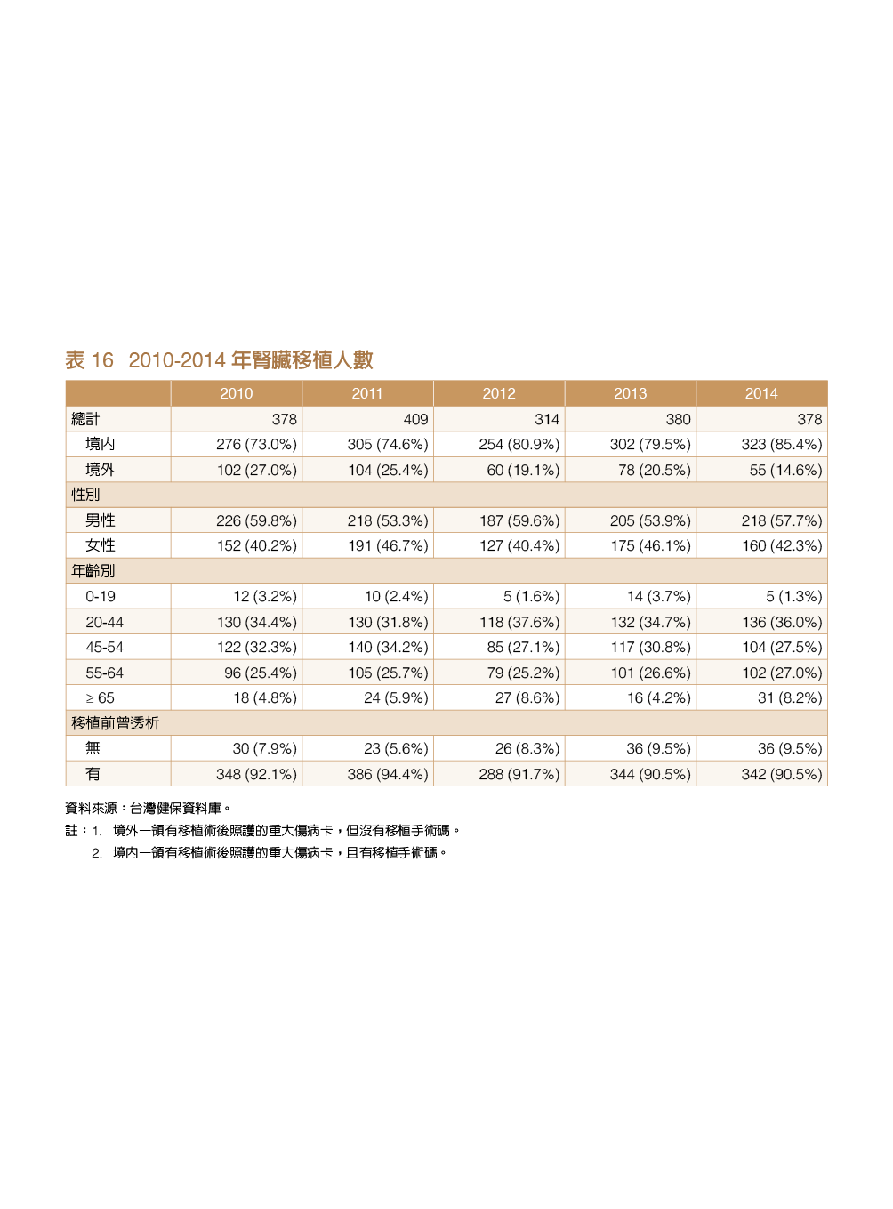

Slide 17
